Slide 1
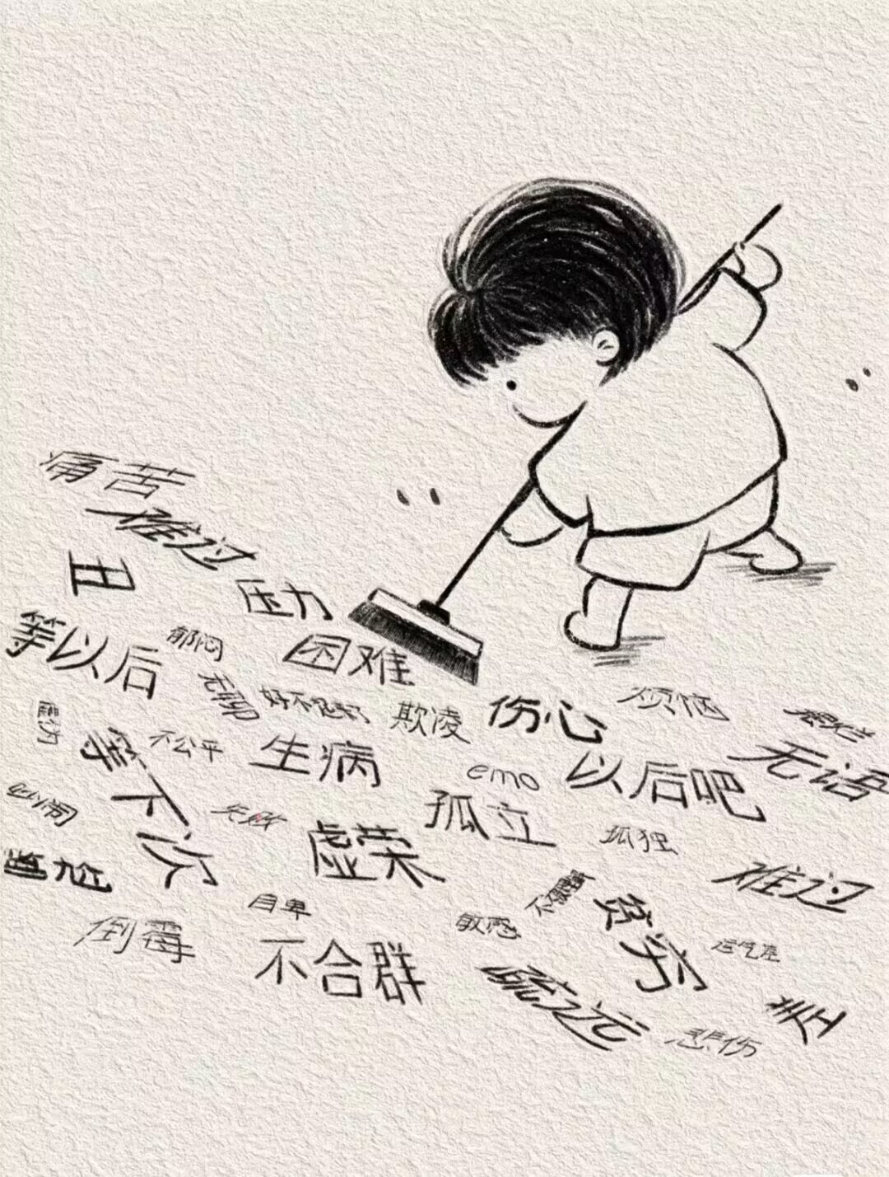
心理健康
常州市第五中学2022级5班团支部

Slide 3
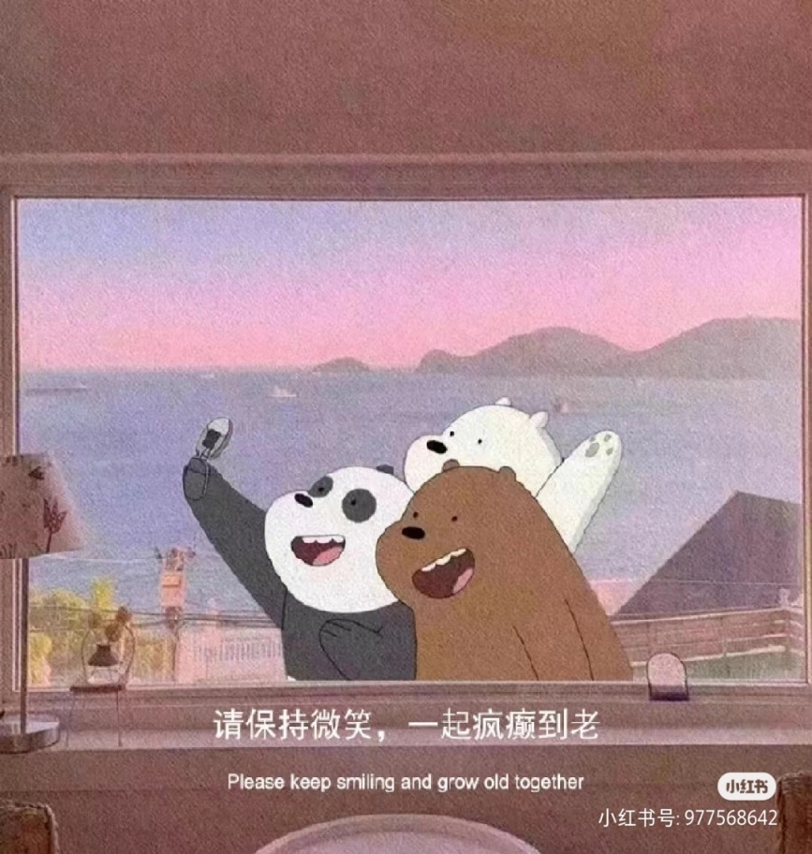
谢谢

